Slide 1
স্বাগতম

Slide 2
পরিচিতি
শ্রেণি: নবম
বিষয়: বিজ্ঞান
অধ্যায়: প্রথম

Slide 3
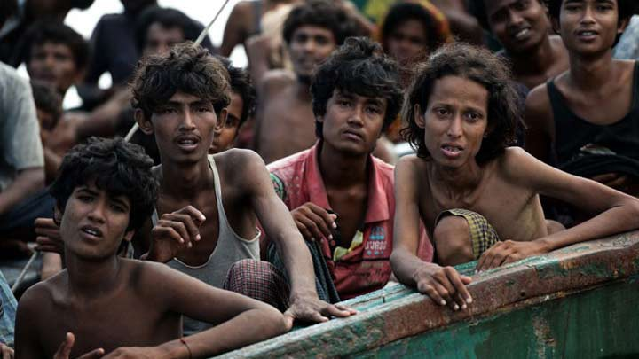
ছবিগুলি দেখি
পূর্ব জ্ঞান যাচাই
চিন্তা করে বলি

Slide 4
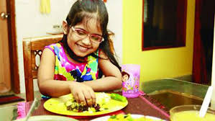
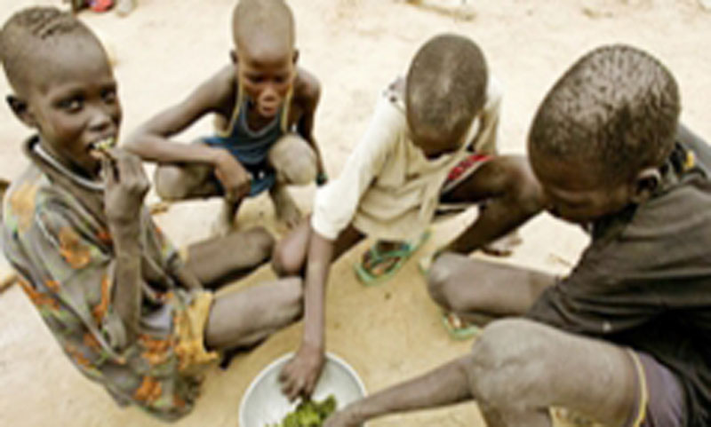
ছবিগুলি দেখি
চিন্তা করে বলি

Slide 5
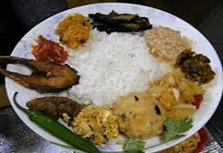
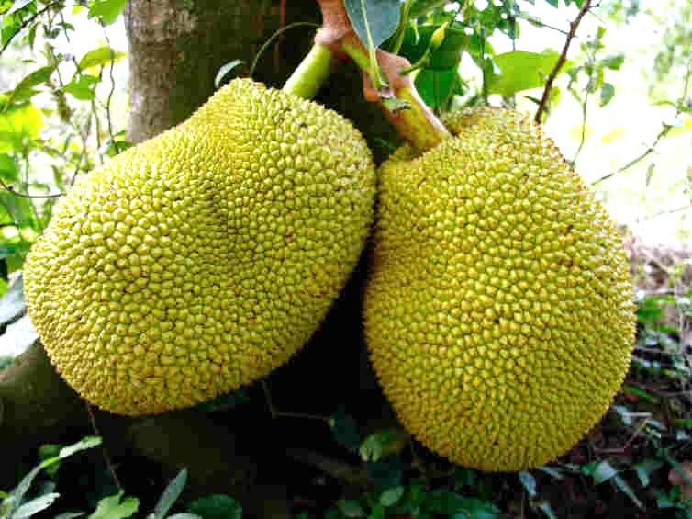
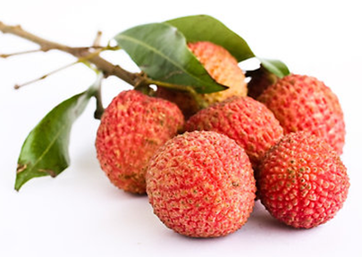
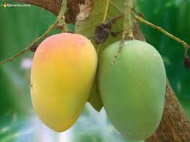
ছবিগুলি দেখি
চিন্তা করে বলি

Slide 6
আমরা প্রশ্নগুলির উত্তর দেওয়ার চেষ্টা করি
পূর্ব জ্ঞান যাচাই
১। প্র্রশ্ন: খাদ্য কাকে বলে ?
২। প্রশ্ন: খাদ্যের উপাদান মোট কয়টি?
৩. প্রশ্ন: ছবি গুলি দ্বারা আমরা কি বুঝতে পেরেছি ?

Slide 7
খাদ্য ও পুষ্টি
পাঠ ঘোষনা

Slide 8
শিখনফল
এই পাঠ শেষে শিক্ষার্থীরা---
০১
বিভিন্ন প্রকার পুষ্টিকর খাদ্য সমপর্কে বলতে পারবে।
০২
খাদ্য উপাদানগুলোর কাজ ব্যাখ্যা করতে পারবে
০৩
আদর্শ খাদ্য পিরামিড ব্যাখ্যা করতে পারবে
।

Slide 9
খাদ্য উপাদান ছক
উপাদান অনুযায়ী খাদ্যকে প্রধানত তিন ভাগে ভাগ করা যায়:
আমিষ বা প্রোটিন
শর্করা বা শ্বেতসার
স্নেহ বা চর্বি
এ ছাড়া আরো তিন প্রকার অন্যান্য উপাদানও থাকে:
ভিটামিন বা খাদ্যপ্রাণ
খনিজ লবণ
পানি

Slide 10
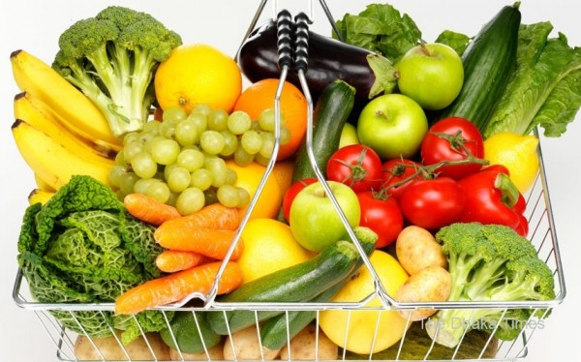
খাদ্য
পাঠ উপস্থাপন
খ
ক

Slide 11
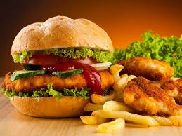
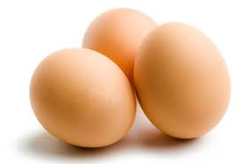
থালা ভরা খাবার
বার্গার
ডিম
আম

Slide 12
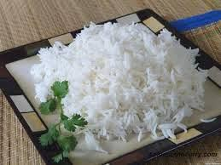
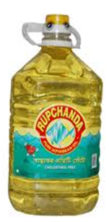
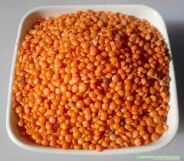
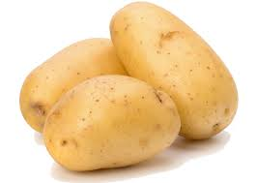
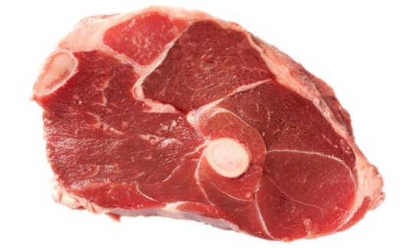
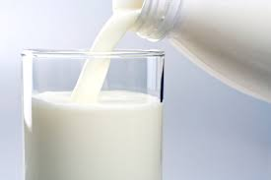
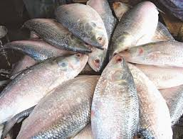
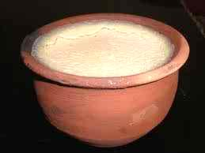
শ্বেতসার
আমিষ
শ্বেতসার
স্নেহ
আমিষ
আমিষ
আমিষ
আমিষ
ভিটামিন
ভিটামিন
পানি
ভিটামিন

Slide 13
সুষম খাদ্য পিরামিড
মাখন,
ঘি, তেল
মাছ, মাংস,ডিম
মিষ্টি কুমড়া, পুঁইশাক, আম, জাম
চাল, আটা, আলু,চিনি
স্নেহ ও চর্বি
আমিষ
শাক-সবজি, ফল-মূল
শর্করা

Slide 14
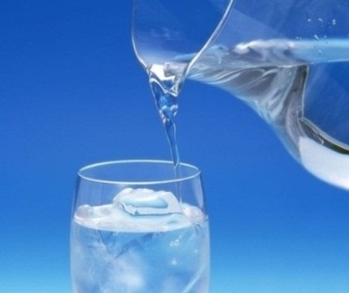
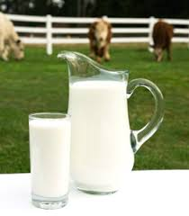
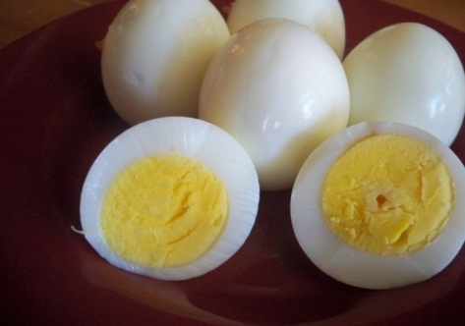
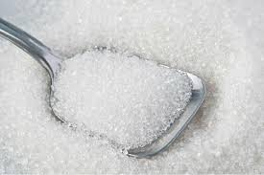
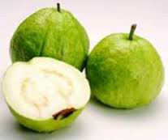
দলীয় কাজ ০১
সময়: ০৬ মিনিট
চিত্রে দেওয়া উপাদান গুলির সাথে আরও খাদ্য উপাদান নিয়ে সুষম খাদ্য তালিকা তৈরী কর।

Slide 15
দলীয় কাজ ০২
আমাদের চারপাশে সুষম খাদ্য না খাওয়ার পর কি ঘটে তা লিখ।

Slide 16
মূল্যায়ন
১. প্র্রশ্ন: খাদ্য কী?
২. প্রশ্ন: খাদ্যের উপাদান মোট কয়টি?
৩. প্রশ্ন: পুষ্টিকর খাদ্য কী?
৪. নিচের খাদ্যগুলোর মধ্যে কী কী উপাদান থাকে ডানপাশে তার নাম লেখ।
Notes:
প্রয়োজনে শিক্ষক মূল্যায়নের প্রশ্ন পরিবর্তন করতে পারেন।

Slide 17
বাড়ির কাজ
➢ স্বল্প মূল্যের যে সব খাদ্য পাওয়া যায় তা দিয়ে একটি সুষম খাদ্য তালিকা লিখে আনবে।

Slide 18
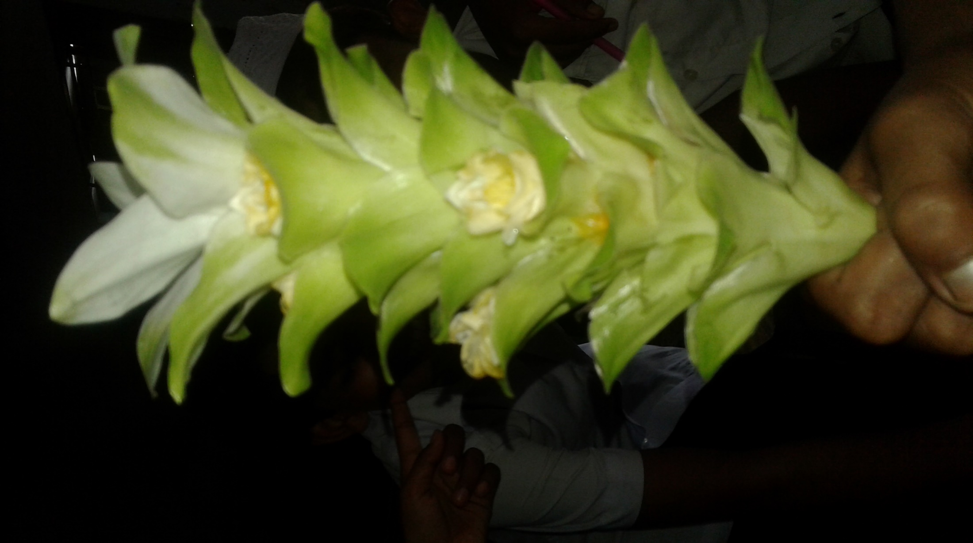
ধন্যবাদ

